Slide 1
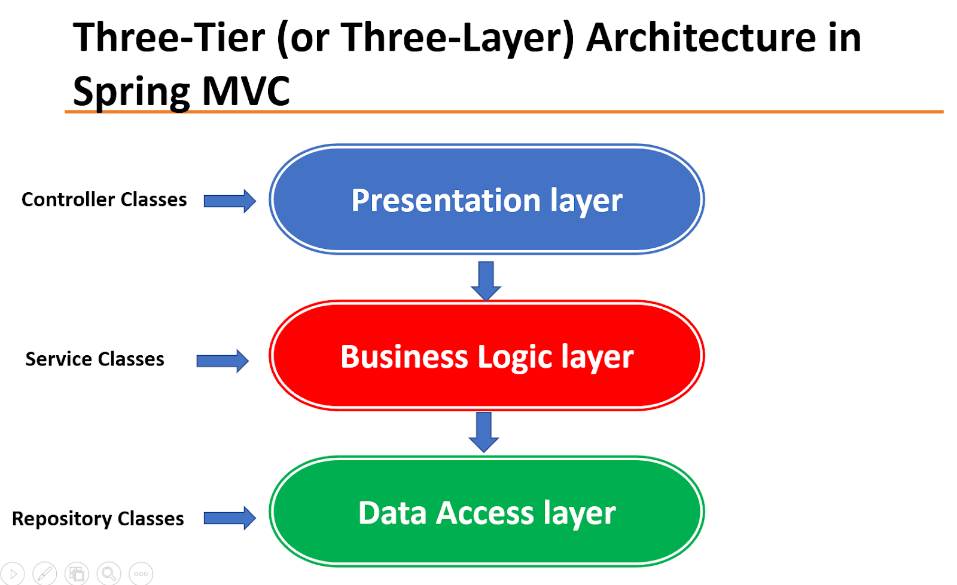
Drielagen model

Slide 2
inhoud
Software: toepassingenlaag
Software: logischelaag
Hardware: fysiekelaag
quiz

Slide 3
Software: toepassingenlaag
De toepassingslaag bestaat uit allerlei soorten software, ook wel toepassingen of apps genoemd. Deze programma’s zijn speciaal ontworpen om jou te helpen bij het uitvoeren van specifieke taken, zoals berichten versturen, foto's maken of spelletjes spelen.
Wat doe jij het vaakst op je smartphone?
Berichten versturen
Foto's maken
Spelletjes spelen
Sociale media gebruiken Deze apps kunnen worden geïnstalleerd via een appwinkel, zoals de Google Play Store of de Apple App Store. Ze maken het mogelijk om de hardware van je smartphone te gebruiken voor functies die jij belangrijk vindt.

Slide 4
Software: logischelaag
De logische laag is de software die de hardware van een smartphone aanstuurt. Dankzij het besturingssysteem (zoals Android of iOS) kun je apps gebruiken en beheren. Belangrijke taken:
Regelt communicatie tussen hardware en apps.
Beheert prestaties, batterijgebruik en prioriteiten.
Zorgt voor beveiliging en privacy. Het vormt de verbinding tussen de fysieke laag en de toepassingslaag.

Slide 5

hardware: fysiekelaag
De fysieke laag omvat de hardware van je smartphone. Deze laag zorgt ervoor dat de logische en toepassingslaag effectief kunnen functioneren.
De fysieke laag omvat alle fysieke onderdelen van een smartphone, zoals:
Accu: Zorgt voor energie.
Touchscreen: Voor interactie met de gebruiker.
Camera, microfoon, GPS: Maakt functies mogelijk zoals foto's maken of locatiebepaling. Deze laag zorgt ervoor dat de logische en toepassingslaag hardware kunnen gebruiken.

Slide 6
Smartphone Lagen Quiz
Vraag 1: Wat is de rol van de toepassingslaag op een smartphone?
A) Het bepaalt hoe de hardware werkt. B) Het zorgt voor communicatie tussen verschillende apps. C) Het bevat apps voor specifieke taken zoals berichten versturen en spelletjes spelen. D) Het regelt het gebruik van de batterij.

Slide 7
uitleg
Juiste antwoord: C) Het bevat apps voor specifieke taken zoals berichten versturen en spelletjes spelen.
De toepassingslaag bestaat uit apps die ontworpen zijn om specifieke taken uit te voeren. Dit sluit
direct aan bij de vraag.
Onjuiste antwoorden:
A) Het bepalen van hoe hardware werkt is een taak van de logische laag (besturingssysteem).
B) Communicatie tussen apps wordt geregeld door de logische laag, niet door de toepassingslaag.
D) Batterijbeheer valt onder het besturingssysteem, niet onder de toepassingslaag.

Slide 8
Vraag 2: Welke software is meestal verantwoordelijk voor de logische laag op een smartphone?
A) Google Play Store B) Besturingssysteem zoals Android of iOS C) Een foto-app D) Navigatie-app

Slide 9
uitleg
Juiste antwoord: B) Besturingssysteem zoals Android of iOS
De logische laag op een smartphone wordt beheerd door het besturingssysteem. Dit systeem regelt de communicatie tussen hardware en apps, beheert prestaties, en zorgt voor beveiliging en privacy. Het vormt de basis waarop de toepassingslaag (apps) functioneert.
Onjuiste antwoorden:
A) De Google Play Store is een platform om apps te downloaden, maar het is zelf geen onderdeel van de logische laag.
C) Een foto-app behoort tot de toepassingslaag en voert specifieke taken uit, maar stuurt de hardware of andere software niet aan.
D) Een navigatie-app is ook een applicatie (toepassingslaag) en niet verantwoordelijk voor de werking van de logische laag.

Slide 10
Vraag 3: Wat is de belangrijkste taak van de fysieke laag van een smartphone?
A) Het beheren van apps en hun instellingen. B) Het regelt de besturing van de apps. C) Het zorgt voor de omzetting van binaire informatie naar een signaal en andersom. D) Het biedt sociale media functionaliteiten.

Slide 11
uitleg
Juiste antwoord: C) Het zorgt voor de omzetting van binaire informatie naar een signaal en andersom.
De fysieke laag omvat de hardware van een smartphone (zoals de accu, touchscreen, sensoren). Het verwerkt en vertaalt binaire gegevens (nullen en enen) naar fysieke signalen, zoals elektrische stroom, om functionaliteit mogelijk te maken.
Onjuiste antwoorden:
A) Het beheren van apps en instellingen valt onder de logische laag (besturingssysteem), niet de fysieke laag.
B) Het besturen van apps is een functie van de logische laag, niet de hardware.
D) Sociale media functionaliteiten zijn onderdeel van de toepassingslaag (apps), niet van de fysieke laag.

